Slide 1
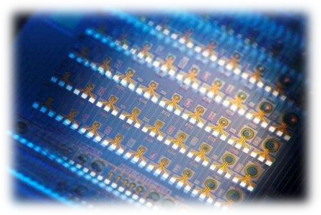
进程管理
——多线程技术

Slide 2
线程技术
线程的引入
线程与进程的比较
用户级线程和内核支持线程
线程应用实例

Slide 3
1、线程的引入
引入进程的目的是为了使多个程序并发执行，以改善资源利用率、提高系统吞吐量。
引入线程则是为了减少并发执行时所付出的时空开销。
Notes:
60年代 20世纪80年代出现了线程

Slide 4
进程的两个基本属性
进程是一个拥有资源的基本单位。
进程是一个独立调度的基本单位。
进程作为一个资源拥有者，在创建、撤消、切换中，系统必须为之付出较大时空开销。所以系统中进程的数量不宜过多，进程切换的频率不宜过高，但这也就限制了并发程度的进一步提高。
Notes:
在未引入线程的OS中，进程有两个属性：进程是一个独立调度的基本单位，也是拥有资源的基本单位。正是由于进程是拥有资源的基本单位，是资源的拥有者，因此，每创建一个新进程就必须为它分配独立的地址空间，建立复杂的PCB来维护他的代码段、数据段和堆栈段；每撤消一个进程，也需要做大量的（关于资源和PCB的）回收工作；每进行一次进程切换就要完成保留当前进程CPU现场信息到PCB，以及设置新被调度执行进程的CPU执行现场。

Slide 5
为解决此问题，将进程的两个属性分开：
  对作为调度的基本单位，不同时作为独立分配资源的单位；
  对拥有资源的单位，不对之进行频繁切换。
线程因而产生。

Slide 6
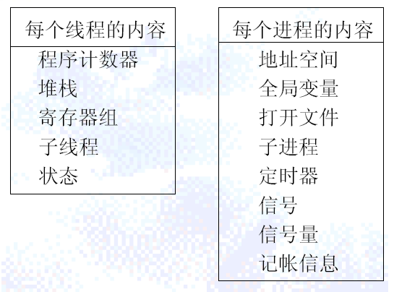
线程的描述
在引入线程的OS中，线程是进程中的一个实体，是被系统独立调度和分派的基本单位。
线程基本不拥有系统资源，只拥有少量必不可少的资源：程序计数器、一组寄存器、堆栈
Notes:
线程的特点。
是从属进程的，是进程中的一个实体，是被系统独立调度和分派的基本单位。
线程不是拥有资源的基本单位，而且线程自己基本不拥有系统资源，只拥有少量必不可少的资源：程序计数器、一组寄存器、栈。

Slide 7
线程的描述
线程可与同属一个进程的其它线程共享进程所拥有的全部资源。
一个线程可以创建和撤消另一个线程
同一进程中的多个线程之间可以并发执行
Notes:
那么它要用到其他一些资源，怎么办，我们说线程可与同属一个进程的其它线程共享进程所拥有的全部资源。
另外，一个线程可以创建和撤消另一个线程；同一进程中的多个线程之间可以并发执行。从而提高了系统程序的并发执行程度。

Slide 8
2、线程与进程的比较
在引入线程的OS中，每一进程都拥有多个线程，至少一个。
线程具有进程的许多特征，故又称轻型进程，传统进程称重型进程。
Notes:
并发执行、独立调度、类似于进程的线程控制方法，而且它带有很少的资源，因此，又把线程称轻型进程，传统进程称重型进程。

Slide 9
调度的基本单位
  在传统OS中，拥有资源、独立调度和分派的基本单位都是进程，在引入线程的系统中，线程是调度和分派的基本单位，而进程是拥有资源的基本单位。
  在同一个进程内线程切换不会产生进程切换，由一个进程内的线程切换到另一个进程内的线程时，将会引起进程切换。
并发性
  在引入线程的系统中，进程之间可并发，同一进程内的各线程之间也能并发执行。因而系统具有更好的并发性。
Notes:
以更小的单位线程为调度的基本单位后，线程的切换会不会还是会引发进程的切换

Slide 10
拥有资源
  无论是传统OS，还是引入线程的OS，进程都是拥有资源的独立单位，线程一般不拥有系统资源，但它可以访问隶属进程的资源。即一个进程的所有资源可供进程内的所有线程共享。
独立性
  进程之间相对独立
  进程内部的线程之间独立性较差
  线程之间是无保护

Slide 11
系统开销
  进程的创建和撤消的开销要远大于线程创建和撤消的开销，进程切换时，当前进程的CPU环境要保存，新进程的CPU环境要设置，线程切换时只须保存和设置少量寄存器，并不涉及存储管理方面的操作，因此进程切换的开销远大于线程切换的开销。
  同一进程内的各线程由于它们拥有相同的地址空间，它们之间的同步和通信的实现也变得比较容易。
Notes:
数据，线程创建时间比进程创建快30倍，二线程切换比进程切换也要快5倍

Slide 12
多处理机系统的支持
  传统的OS以进程为单位分配处理器，一个进程只能分一个处理器
  引入线程，以线程为单位分配处理器，一个进程可以分多个处理器，让多个线程并行执行

Slide 13
3、用户级线程和内核支持线程
对于线程可分为两类：
内核支持线程，线程是依赖于内核的，即无论是用户进程中的线程，还是系统进程中的线程，它们的创建、撤消、切换都由内核实现。
用户级线程，对于这种线程的创建、撤消和切换，都不用系统调用来实现。内核并不知道用户级线程的存在。

Slide 14
用户级线程（User Level Thread）
由应用程序完成所有线程的管理
通过用户空间的线程库(一组管理线程的函数)提供一个线程运行管理系统（运行时系统）。
内核不知道线程的存在
线程切换不需要核心态特权
调度是应用特定的
线程库
提供线程运行管理系统：
创建、撤消线程
在线程之间传递消息和数据
调度线程执行
保护和恢复线程上下文

Slide 15
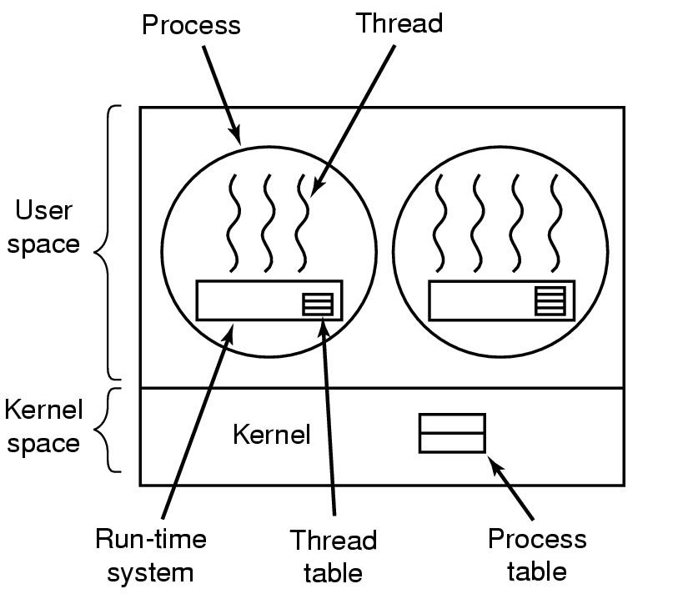
用户级线程（User Level Thread）
A user-level threads package
优点：
  线程切换不调用核心
  调度是应用程序特定的：
  可选择最好的算法
  ULT可运行在任何操作系统上（只需要线程库），可在一个不支持线程的OS上实现
运行时系统

Slide 16
用户级线程（User Level Thread）
A user-level threads package
缺点：
  大多数系统调用是阻塞的，因此核心阻塞进程，故进程中所有线程将被阻塞
  核心只将处理器分配给进程，同一进程中的两个线程不能同时运行于两个处理器上
运行时系统

Slide 17
核心级线程（KLT）
所有线程管理由核心完成
没有线程库，但核心提供API
核心维护进程和线程的上下文
线程之间的切换需要核心支持
以线程为基础进行调度
例子：Windows 2000/XP…、Mac OS、OS/2、Linux

Slide 18
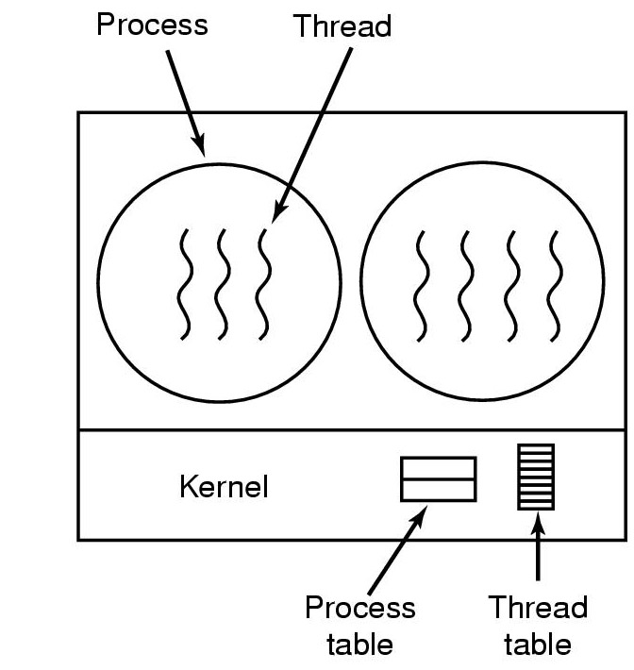
核心级线程（KLT）
A threads package managed by the kernel
优点：
  对多处理器，核心可以同时调度同一进程的多个线程
  阻塞是在线程一级完成
缺点：
  在同一进程内的线程切换调用内核，导致速度下降

Slide 19
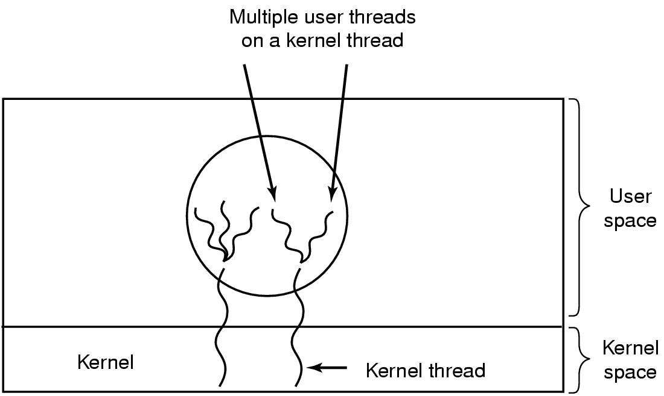
混合实现
Multiplexing user-level threads onto kernel- level threads

Slide 20
4、线程应用举例
考虑一个应用：由几个独立部分组成，这几个部分不需要顺序执行，则每个部分可以以线程方式实现。
当一个线程因I/O阻塞时，可以切换到同一应用的另一个线程。

Slide 21
Example A server for a World Wide Web site
  Server characteristic
    Requests for pages come in and the requested page is sent back to the client
    At most Web sites, some pages are more commonly accessed than other pages.
  To improve performance, maintain a collection of heavily used pages in main memory to eliminate the need to go to disk to get them.
Notes:
下面来看多线程应用的另外一个例子: 一个在万维网上的服务器.

Slide 22
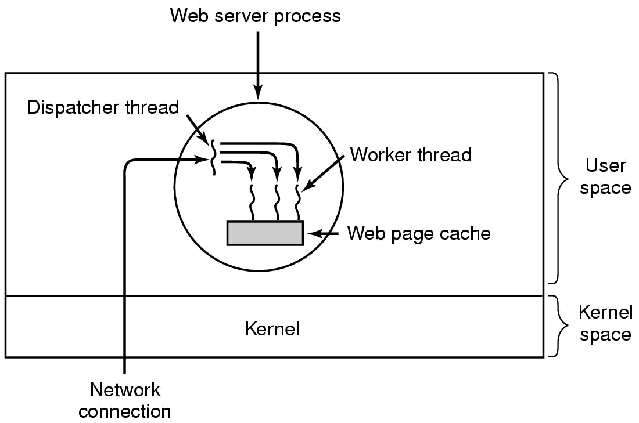
Example A server for a World Wide Web site
A multithreaded Web server
Web服务进程
分派线程
工作线程
Notes:
这里是一种组织WEB服务器的方式,多线程web服务器
内核在内核空间,web服务进程在用户空间, 其中有一个分派线程和多个工作线程.
另外这是web页高速缓存
那么这两类线程主要做什么呢?

Slide 23
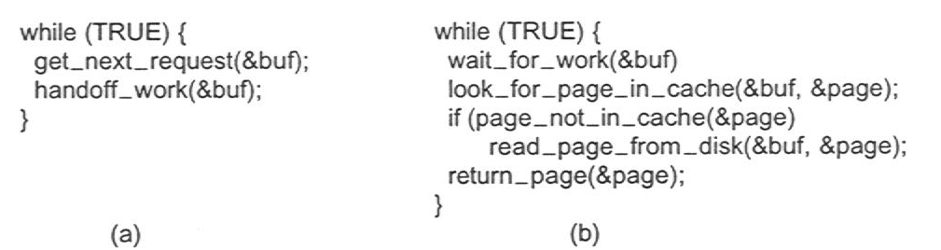
Example A server for a World Wide Web site
A multithreaded Web server
    The dispatcher’s program consists of an infinite loop for getting a work request and handing it off to a worker.
Notes:
首先分派程序:
从网络连接中获取工作请求,并把工作请求分派给一个空转的/阻塞的工作线程(预先创建\存在的).

Slide 24
Example A server for a World Wide Web site
A multithreaded Web server
    Each worker’ code consists of an infinite loop consisting of accepting a request from the dispatcher and checking the Web cache to see if the page is present.
      If so, it is returned to the client and the worker blocks waiting for a new request.
      If not, it gets the page from the disk, returns it to the client, and blocks waiting for a new request.
Notes:
工作线程
接收和检查缓存, 返回请求页给客户

Slide 25
Example A server for a World Wide Web site
A multithreaded Web server

Slide 26
Example A server for a World Wide Web site
A multithreaded Web server
    The dispatcher reads incoming requests for work from the network
    After examining the requests, it chooses an idle worker thread and hands in the request, possible by writing a pointer to the message into a special word associated with each thread
    The dispatcher wakes up the sleeping worker, moving it from blocked state to ready state
Notes:
知道了两者的功能,来了解该模型的访问过程。

Slide 27
Example A server for a World Wide Web site
A multithreaded Web server
    The worker checks to see if the request can be satisfied from the Web page cache.
    If not, it starts a read operation to get the page from the disk and blocks until the disk operation completes.
    When the thread blocks on the disk operation, another thread is chosen to run.

Slide 28
Example A server for a World Wide Web site
A single-threaded Web server
  The Web server process as a single thread
  The main loop of this thread gets a request, examines it and carries it out to completion before getting the next one.
  While waiting for the disk, the server is idle and does not process any other incoming requests.
Notes:
前面是多线程的WEB服务器模型,现在我们来看一下单线程的服务器模型.
显然这种模型性能要低得多.

Slide 29
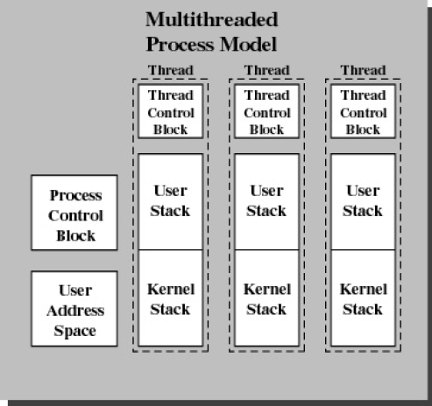
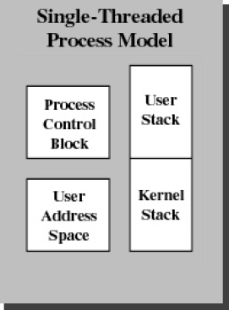
作业
为什么每个线程都必须有自己的堆栈资源？

Slide 30
作业
简述用户级与内核级线程的优缺点。
对使用单线程文件服务器和多线程文件服务器读取文件进行比较。假设所需数据都在高速缓存，则需花费15ms获得工作请求、分派工作和处理其余必要工作。如果有1/3概率需要一个磁盘操作，要另外花费75ms，此时该工作线程阻塞。在单线程和多线程服务器情形下可以各自处理每秒多少个请求呢？

